Slide 1
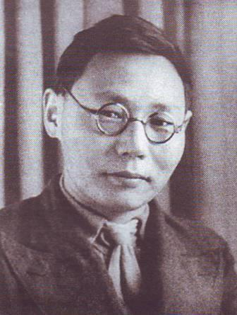
«Сахам саллаатын айхаллаан ыллыыбын»
Кылааhа:7 кылаас
Темата: «Сахам саллаатын айхаллаан ыллыыбын»
Көрүңэ:Сана теманы барыы уруога.
Туттуллар ньымалар: бэсиэдэ, көрдөрөн үөрэтэр, мини-проект.
И.Д. Винокуров- Ча5ыл5ан
буойун поэт

Slide 2
Дидактическай сыаллара: Үөрэтэр: И.Д.Винокуров сэрии туhунан хоhоонноругар оло5уран,үөрэнээччилэр аа5ар, ырытар, чинчийэр үөрүйэхтэрин иңэрии. Сайыннарар: Үөрэнээччилэр тирэх компетентностарын сайыннарыы (коммуникативнай, чинчийэр, информационнай, общекультурнай, билиигэ тардыhар) Иитэр: Төрөөбүт дойдуга тапталы иитии. Норуот хорсун быһыытыгар сүгүрүйүү .Эйэлээх олоххо ,кэрэ5э , сырдыкка туhаайыы.
Уруок түгэх сыала:
И.Д.Винокуров-Ча5ыл5ан сэрии туhунан хоhооннорун аа5ан, ырытан саха литературатыгар сэрии уонна эйэ тематын арыйыы, биир дойдулаахтарбыт геройдуу быһыыларын чинчийиигэ туһаайыы, саха саллаатын обраһыгар мини-проект.

Slide 3
Уруок кылгас былаана:
Киирии чааhа. (уруок сыалын, соругун кытта билиhинэрии, түгэх сыалы туруоруу)
Учуутал бэсиэдэтэ «Сэрии уонна эйэ саха литературатыгар» (презентация )
«Сахам саллаатын айхаллаан ыллыбын» (суруйааччы оло5ун, айар үлэтин туһунан үөрэнээччилэр иһитиннэриилэрэ)
- И.Д.Винокуров- Ча5ыл5ан - фронтовик поэт
- Поэт сэрии тематыгар айымньылара.
Хоһооннору аа5ыы.
Бөлөх үлэтэ (хоһооннору ырытыы)
Түмүк(И.Д.Винокуров- Ча5ыл5ан сэрии туһунан хоһооноругар оло5уран, саха саллаатын обраһыгар мини-проект.

Slide 4
«Сэрии уонна эйэ саха литературатыгар»
Ханнык ба5арар сэрии норуот оло5ор улахан алдьаныыны-кээһэниини, өлүүнү –сүтүүнү таһаарар. А5а дойду Улуу сэриитигэр үгүс саха ньургун уолаттара, илиилэригэр саа-саадах тутан, Ийэ дойдуларын тас өстөөхтөртөн хорсуннук көмүскээбиттэрэ. Саха суруйааччыларыттан Эллэй, Аба5ыыныскай, Дьүөгэ Ааныстыырап, Тимофей Сметанин, Исай Никифоров, Иннокентий Эртюков, Күн Дьирибинэ, Петр Тобуруокап, Алексей Бродников, Семен Никифоров, Степан Тимофеев, Иннокентий Артамонов, Дьуон Дьаҥылы, Юрий Шамшурин кыттыыны ылбыттара.
Сэрии бастакы күннэриттэн саха поэттара норуоту Ийэ дойду көмүскэлигэр ыҥырар хоһооннору суруйбуттара, өстөөххө өһүөнү, Кыайыыга эрэли хоһуйбуттара.

Slide 5
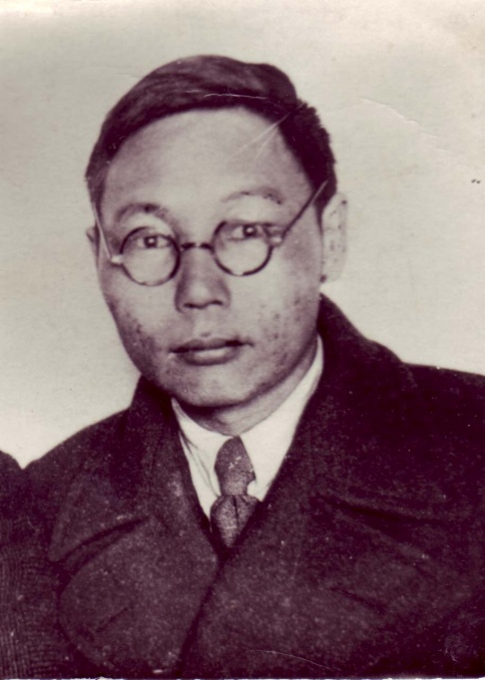
«Сахам саллаатын айхаллаан ыллыыбын»
1914 с. от ыйын 31 күнүгэр Нам улууһун, улуу Лена биэрэгэр элбэх оҕолоох саха бааһынай дьиэ кэргэнигэр төрөөбүтэ.
Педагогическай техникумҥа үөрэммитэ, салгыы хаалан тыл уонна литература учууталынан үлэлиир.
1934 с. Нам оскуолаларын инспектора.
1935 с. Саха сиринээҕи кинигэ издательствотын редактора.
1937 с. Москваҕа учебниктары таһаарар издательство редакторынан үлэлээбитэ.
1938 с. Якутскайдааҕы тыа хаһаайыстыбатын техникумугар саха уонна нуучча тылларын үөрэппитэ.
1938 с. ССРС суруйааччыларын союһун чилиэнэ.
1939 с. суруйааччы союһун правлениетыгар тылбаас секторын салайааччытынан, радио комитекка уус-уран редакторынан үлэлээбитэ.
Илья Дорофеевич Винокуров – Ча5ыл5ан
буойун поэт.

Slide 6
Ча5ыл5ан поэзиятын сүрүн темалара:
Советскай норуот көҥүл, дьолллоох оло5о, А5а дойдуну көмүскүүр Улуу сэрии сылларыгар норуот тыылга патриоттуу үлэтэ уонна фроҥҥа геройдуу хорсун охсуһуута, саҥа оло5у тутар дьон айар үлэлэрэ, бүтүн Аан дойдуга эйэни туруулаһыы.
Кини хоһоонноругар кыргыһыыга сылдьар саллаакка төрөөбүт дойдута, норуотун үтүө үгэстэрэ күүс-көмө буолан, кыайыыга күүрдэ туралларыгар ба5арар. Саха саллаатын уобараһа патриот быһыытынан арыллар.

Slide 7
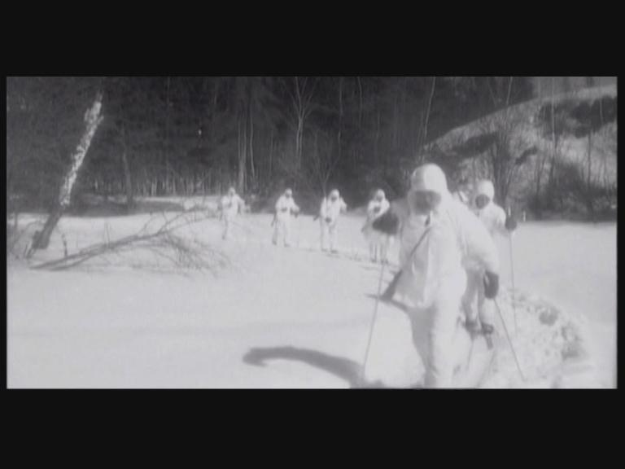
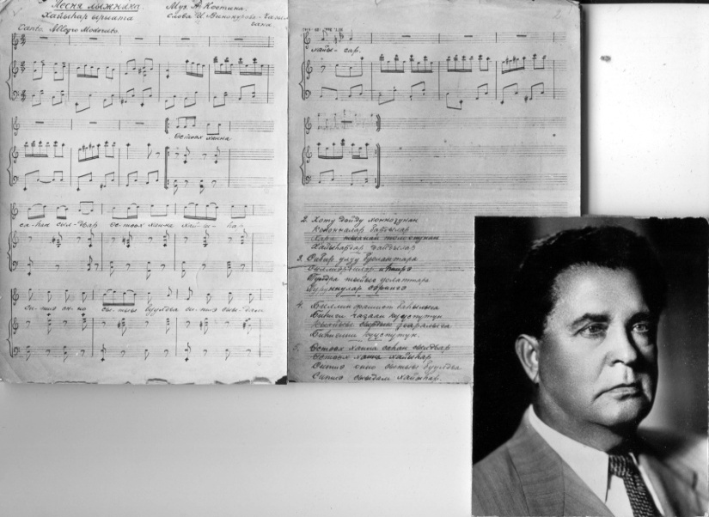
«Хайыһар» - бу өрө көтө5үллүүлээх, күргүөмнээх, ритмнээх, өрөгөйдөөх ,үөрүүлээх санааны этэр ырыа буолбут хоһоон.
Хоту дойду хонно5унан колонналар бардылар,
Хара тыанан, толоонунан хайыьардар дайдылар.
Өстөөөх ханна саһан сылдьар, өстөөх ханна хайыһар,
Ситиэ онно сытыы буулдьа, ситиэ сыыдам хайыһар.
Сибиир улуу буолактара силлиэрдилэр иһиирэ,
Туундара тыйыс уолаттара туруннулар сэриигэ.
Биллин фашист баһылыга биһи ча5аан күүспүтүн,
Кыайыы сырдык дьаралыга биһигини кууспутун.
Илья Ча5ыл5ан тылларыгар ,,Хайыһар,, хоһооҥҥо мелодияны Андрей Филиппович Костин айбыт.
.

Slide 8
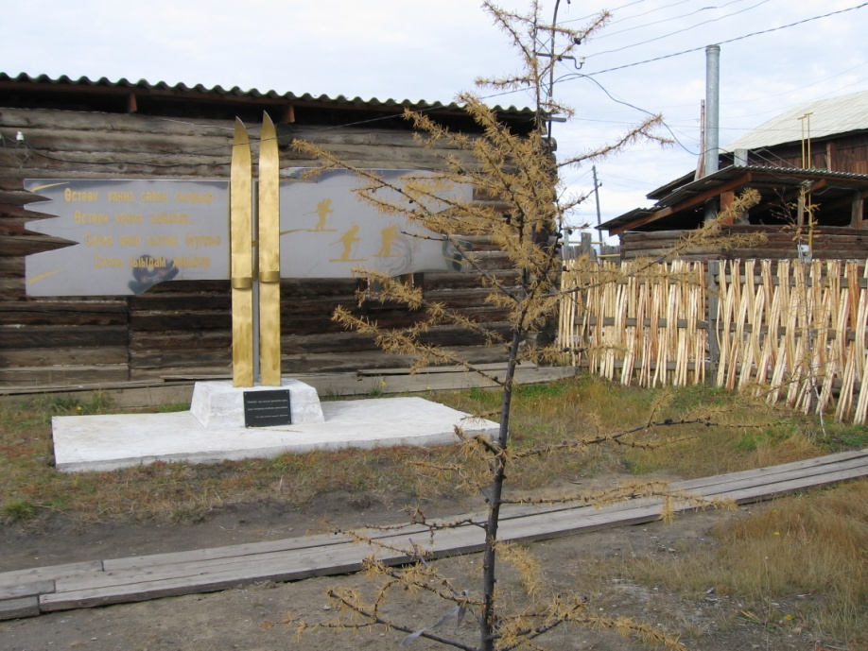
Намҥа ,,Хайыһар,, ырыа5а анаммыт пааматынньык.

Slide 9
Бөлөхтөр үлэлэрэ:
1-кы бөлөх.
«Саха буойуҥҥа»
Бу хоһооҥҥо фроҥҥа саллаат оло5о-дьаһа5а ыарахана ханнык строкалартан сэрэйиллэрий?
Саха саллаатын ханнык хаачыстыбалара ойууланарый?
Бу хоһоонунан поэт ханнык санааны, иэйиини этэрий?
2-с бөлөх.
«Мин улууһум киһитэ»
Ыраах Саха сириттэн сылдьар саллаат патриот быһыытынан сайдан иһиитэ хайдах көстөрүй?
Байыаннай сулууспа, сэрии үөрэ5ин баһылыырга ханнык хаачыстыбалар наадаларый?
2-с бөлөх. «Герой туһунан ырыа»
1. Саха саллаатын хорсунун-хоодуотун, эр санаалаа5ын, Ийэ дойдутугар бэриниилээ5ин туоһулуур строкалары булан ырыт.
2. Хоһоон обраһа дьиҥ олоххо баар герой быһыытыгар-майгытыгар сөп түбэһэр дуо?

Slide 10
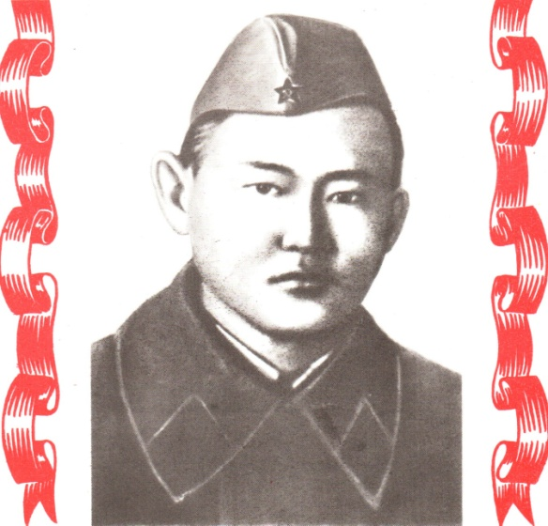
Саха саллаата:
Ийэ дойдутугар бэриниилээх
Хорсун-хоодуот санаалаах
Кыайыыга эрэллээх
Сахатын сирин истинник таптыыр, ахтар, киэн туттар
Эйэлээх олоххо, дьолго дьулуһар

Slide 11
Түмүк
Бүгүҥҥү уоуокка туох саҥаны биллигит?
Туохха үөрэннигит?
Саха саллаатын обраһын И.Д. Винокуров- Ча5ыл5ан толору арыйбыт дуо?
Ийэ дойдуга бэриниилээх буолууга ханнык хаачыстыбалар наадалар эбитий?
Ф.К.Попов диэн ким эбитий?
Биһиги улууспутуттан төрүттээх А5а дойду Улуу сэриитин Геройдара кимнээ5ий?
Дьиэ5э сорудах:
1.«Саха буойуна мин сүрэхпэр» диэн тема5а айар үлэни толоро5ут .
2. Сэрии тематыгар ырыа буолбут хоһооннору булуу.

